Slide 1
Save Food rješenja serija Čokolino i serija Podravka Delikates pašteta
Mario Relja
Razvoj ambalaže
Podravka d.d.

Slide 2
O SAVE FOOD inicijativi……..
inicijativa je krenula od sajma Interpack, vodećeg međunarodnog sajma za ambalažnu industriju i Food and Agricultural Organisation, FAO
pokrenuta 2011. godine prvim SAVE FOOD kongresom
glavni cilj je bila borba protiv gubitaka u hrani i otpada hrane
važan razvojni korak dogodio se 2012. uključenjem United Nations environment programme UNEP
time je inicijativa dobila važna dodatna iskustva i kapacitete
grupacija Messe Dusseldorf je partner inicijative

Slide 3
O SAVE FOOD inicijativi……..
oko 1/3 godišnje proizvodnje hrane završi kao gubitak ili otpad (1,3 milijarde tona)
gubici i otpad hrane značajno doprinose trošenju resursa kao što su voda, zemlja, energija, rad i kapital, a također doprinose i proizvodnji stakleničkih plinova, globalnom zagrijavanju i klimatskim promjenama
u zemljama u razvoju gubici su uglavnom vezani za početak lanca opskrbe i ovise o financijskim, upravljačkim i tehničkim ograničenjima
jačanje lanca opskrbe kroz potporu farmera, investicije u infrastrukturu, transport, prerađivačku i ambalažnu industriju pomažu smanjenju gubitaka u hrani i otpada hrane
u srednje i visoko razvijenim zemljama gubici su uglavnom vezani za kraj lanca opskrbe i značajna doprinos u tome imaju navike potrošača
kako bi se smanjili gubici potrebno je dizanje svijesti svih čimbenika (industrije, prodavatelja i kupaca hrane)

Slide 4
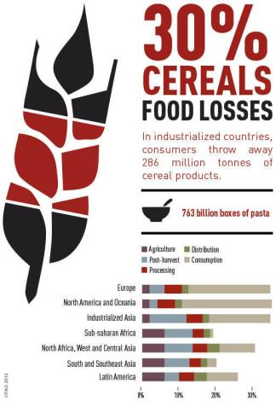
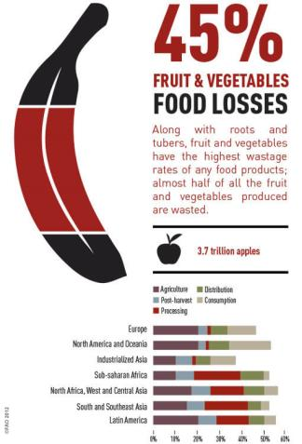

Slide 5
Misija….
smanjenje globalnih gubitaka u hrani poticanjem dijaloga između industrije, R&D sektora, političara i civilnog društva
u cilju ostvarenja misije inicijativa na redovnoj razini okuplja sve dionike uključene u lanac opskrbe, od industrije i prodavatelja do logistike i distribucije
poseban cilj inicijative je i podizanje svijesti kupaca (da se manje hrane baca i da potrošači počnu pažljivije planirati kupnju i potrošnju)
dizanje razine svijesti o temi gubitaka u hrani što je jedno od najvažnijih pitanja u budućnosti
važno je osigurati da hrana bude odgovarajuće zapakirana na svom putu od polja do stola

Slide 6
Inicijativa SAVE FOOD i ambalaža
ambalaža treba osigurati da „hrana bude jestiva kroz dulji vremenski period”
tri ambalažna rješenja:
- limenke – hrana upakirana u limenke ima vrlo dugi rok trajnosti (bez dodatka aditiva – konzervansa), ne mora biti skladištena u hladnom lancu (ušteda energije), ambalaža koja se u potpunosti može reciklirati nebrojeno puta
- plastična ambalaža – pojava plastične ambalaže s izvrsnim barijernim svojstvima dovela je do produženja roka trajnosti na 24 mjeseca uz očuvanje svježine, kvalitete i okusa
- porcionirana pakiranja – rješavaju problem nesrazmjera između količine hrane u pakiranju i stvarne potrebe potrošača, porcionirano – otvara se količina koja se konzumira

Slide 7
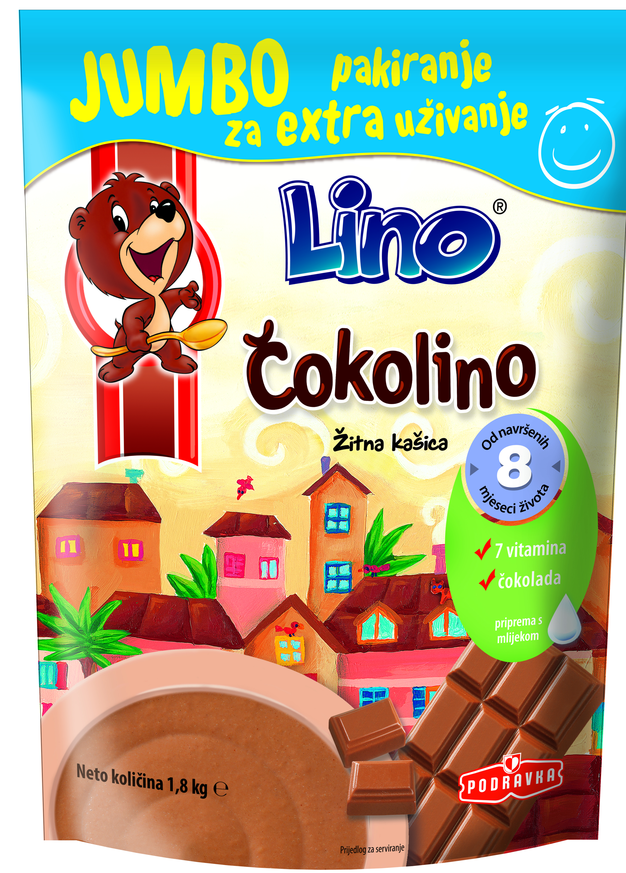
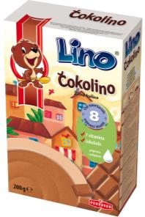
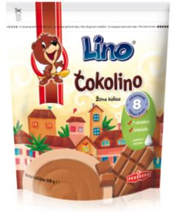
Save Food rješenja serija Čokolino

Slide 8
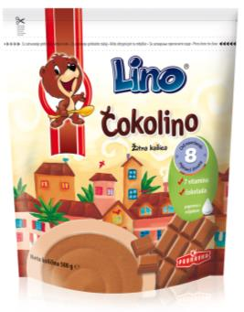
O Lino brendu…..
prvi izbor za majke i djecu
sinonim za kategoriju dehidrirane dječje hrane na području Jugoistočne Europe
ukusna zdrava, napravljena od biranih sastojaka visoke kvalitete, odlična za djecu
Lino je mnogo više od Dječje hrane – lider je Čokolino, a koriste ga sve generacije potrošača (dnevno se konzumira 200.000 porcija Čokolina)
jaka emocionalna povezanost s potrošačima iz Jugoistočne Europe

Slide 9
Ključni događaji u povijesti Lino brenda…..
1970. – početak proizvodnje dječje u suradnji sa Njemačkom kompanijom dr. Ritterr
1980. – lansiranje brenda LINO za dehidriranu dječju hranu
1998. – lasiran LINO kremni namaz poslije duge suradnje sa Ferrero - om (Kinder lada)
1998 – lansirane LINO žitarice
2015 - lansirane LINO voće kašice
LINO se trenutno prodaje na 20 tržišta
LINO je apsolutni lider na tržištu SEE

Slide 10
Čokolino 0,5 – 1,8 kg
višeslojna ambalaža sa aluminijem kao barijernim materijalom - adekvatna zaštita proizvoda i osigurava dugi rok valjanosti
apliciran zipp omogućava lakšu manipulaciju za kupce - lagano otvaranje i zatvaranje nakon svakog korištenja
održava dužu svježinu proizvoda
samostojeća vrećica omogućava lagano pozicioniranje na polici i veliku prednjicu za apliciranje dizajna.

Slide 11
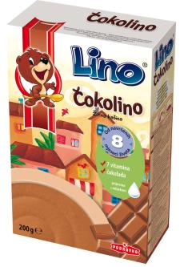
Čokolino 200 g
višeslojna ambalaža sa aluminijem kao barijernim materijalom koja daje adekvatnu zaštitu proizvoda i osigurava dugi rok valjanosti
proizvod je punjen u atmosferi dušika koji dodatno osigurava dugi rok valjanosti proizvoda
komercijalna kutijica od kromo kartona
manji broj obroka u jednoj pakovini
cijelu liniju proizvoda prati jedinstveni dizajn

Slide 12
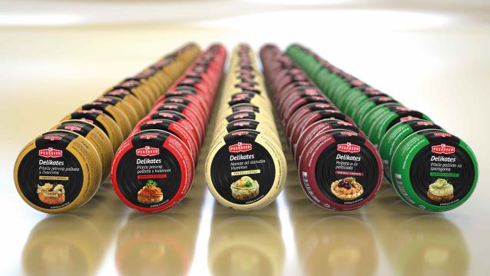
Save food rješenje serija Podravka Delikates pašteta
Vrhunski sastojci
Kulinarska ekspertiza
Dugogodišnje iskustvo
Inovacija i mašta

Slide 13
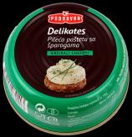
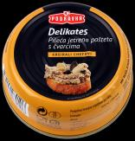
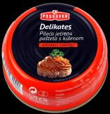
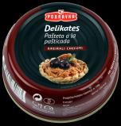
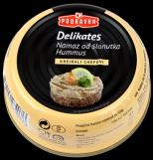
Podravka Delikates pašteta

Slide 14
Benefiti za potrošače:
proizvodi su pripremljeni od najboljih komada mesa uz jedinstvene, iznenađujuće kombinacije odabranih sastojaka
spoj su vrhunskog gurmanskog doživljaja i praktičnosti paštete u limenci
„grublja” konzistencija proizvoda, s vidljivim komadićima povrtnih i mesnih dodataka (bučine sjemenke, suhe šljive i smokve, panceta, kulen) daje im posebnu razlikovnu vrijednost u odnosu na proizvode konkurencije
recepture su kreacija Podravkinih kulinarskih eksperata i donose najbolje od hrvatske i mediteranske gastronomije

Slide 15
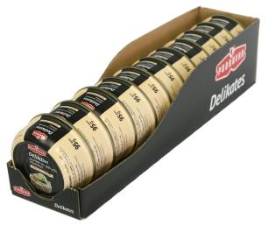
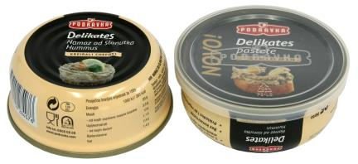
Podravka Delikates pašteta 95g
ekonomično pakiranje od 95g
dvodijelna vučena limenka od bijelog lima sa apliciranim EO
dodatni poklopac od PE za produljenu trajnost nakon otvaranja
limenka omogućava dugi rok valjanosti proizvoda
ambalaža se lagano reciklira
manje problema u distribucijskom lancu
praktično shelf ready pakiranje

Slide 16
Hvala na pažnji!

